Slide 1



Antes y después de visitar o atender a alguien enfermo
Escanea
informático

Slide 2

no contamine el ambiente
Botar en el basurero

Slide 3
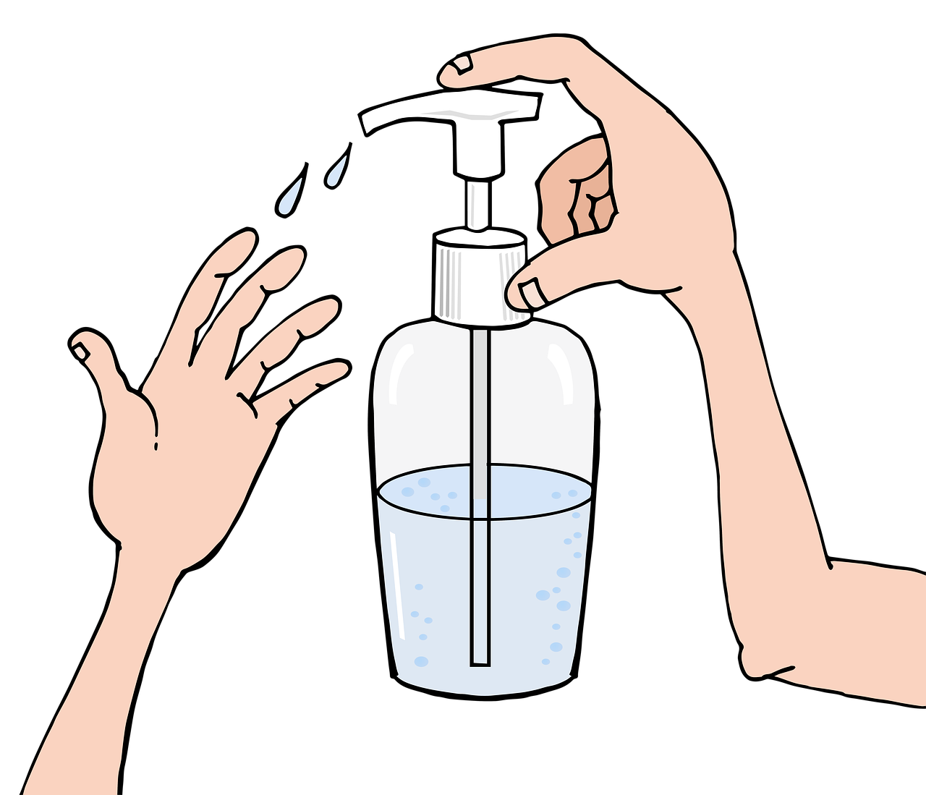
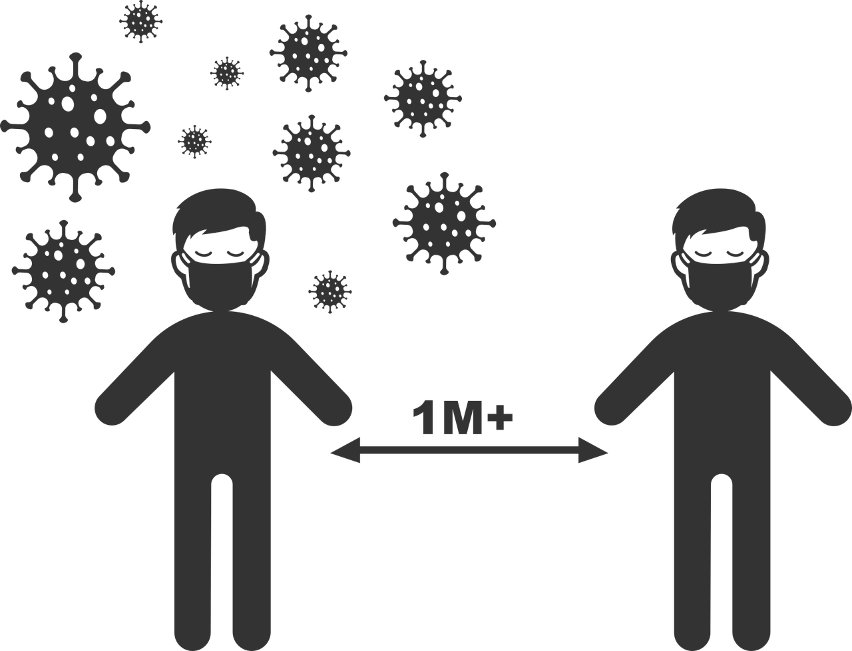
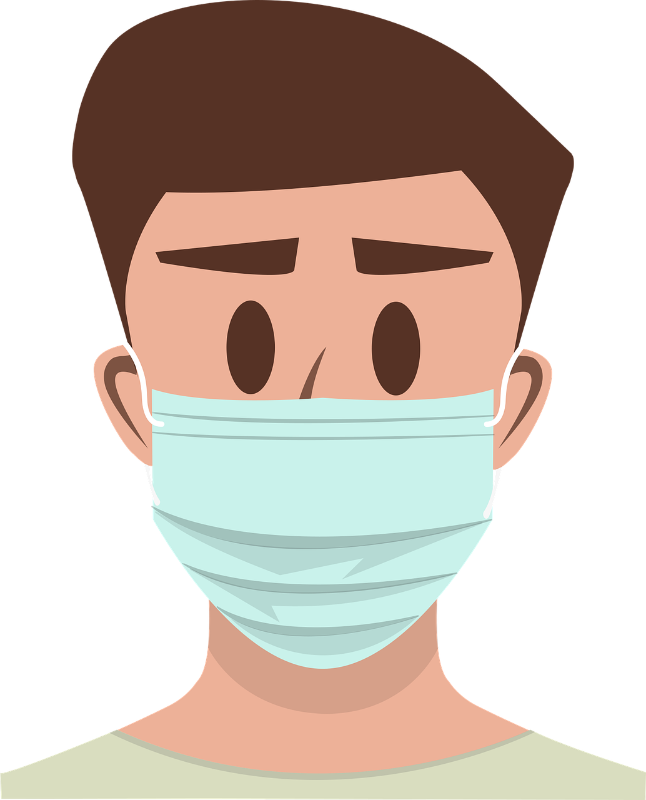


Medidas de bioseguridad para nuestro salud

Slide 4

IMPORTANTE
LAVARSE LAS MANOS
CON AGUA Y JABON
Escanea
informático

Slide 5

USO OBLIGATORIO
DE CUBREBOCA

